Slide 1
2026美赛Gemini3的使用

Slide 2
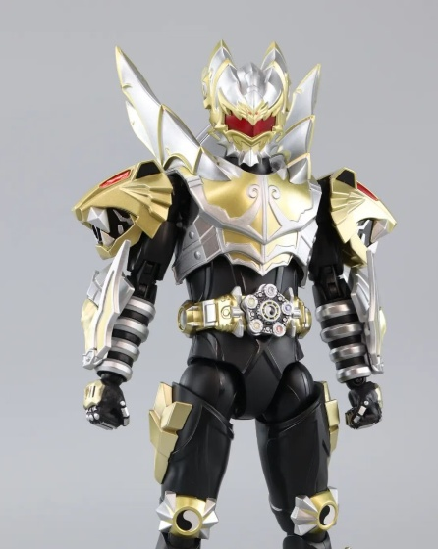
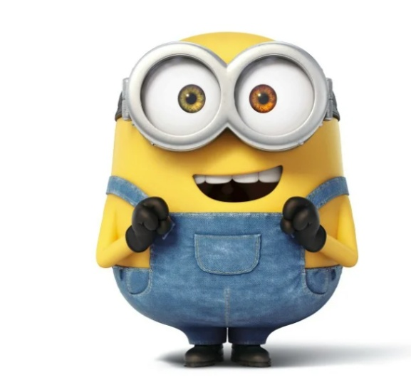
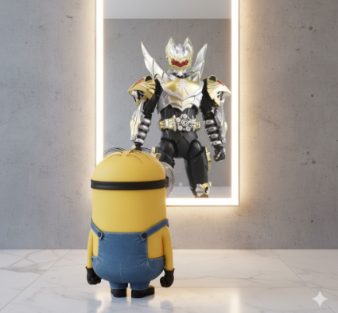

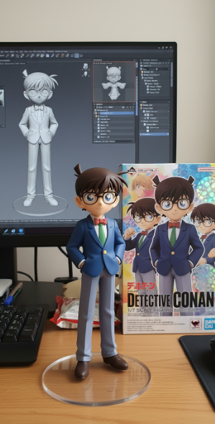
热门AI技术的介绍（Deepseek，Banana，Gemini3）
DeepSeek - 探索未至之境
帮我生成一张照片，图一是帝皇侠，图二是小黄人，小黄人对着镜子站在高端简约浴室镜子前，背对着镜头，看着镜子里，镜子里映射出图一帝皇侠的形象。该人物保持原有的形象特征，充满威慑力，比例为3:4，加一个稍微亮的滤镜
create a 1/7 scale commercialized figurine of the Detective Conan in the picture, in a realistic style, in a real environment. The figurine is placed on a computer desk. The figurine has a round transparent acrylic base, with no text on the base. The content on the computer screen is the Zbrush modeling process of this figurine. Next to the computer screen is a BANDAI-style toy packaging box printed with the original artwork., The packaging features two-dimensional flat illustrations.Maintain consistency with the image.
Nano Banana, Gemini均部署在谷歌：https://aistudio.google.com/
Notes:
在banana中输入：帮我生成一张照片，图一是帝皇侠，图二是小黄人，小黄人对着镜子站在高端简约浴室镜子前，背对着镜头，看着镜子里，镜子里映射出图一帝皇侠的形象。该人物保持原有的形象特征，充满威慑力，比例为3:4，加一个稍微亮的滤镜
create a 1/7 scale commercialized figurine of the Detective Conan in the picture, in a realistic style, in a real environment. The figurine is placed on a computer desk. The figurine has a round transparent acrylic base, with no text on the base. The content on the computer screen is the Zbrush modeling process of this figurine. Next to the computer screen is a BANDAI-style toy packaging box printed with the original artwork., The packaging features two-dimensional flat illustrations.Maintain consistency with the image.

Slide 3
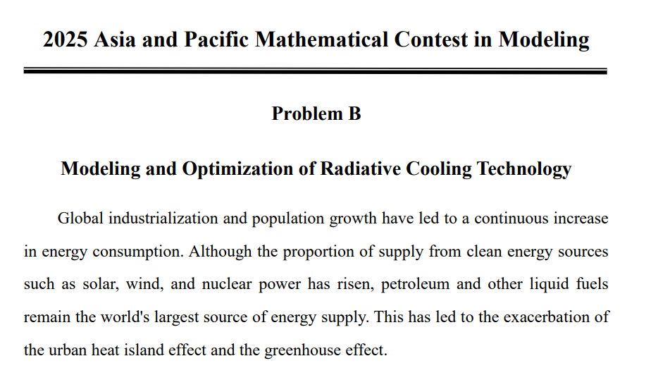

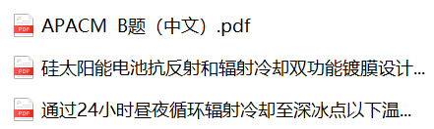
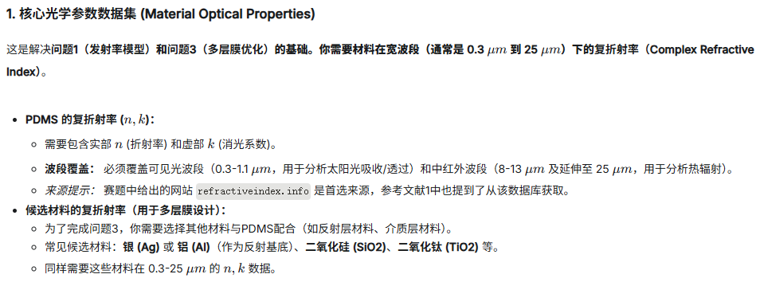
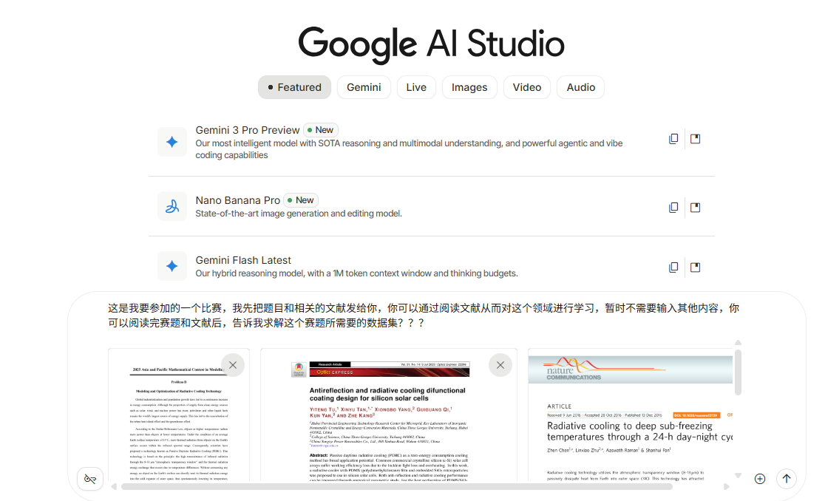
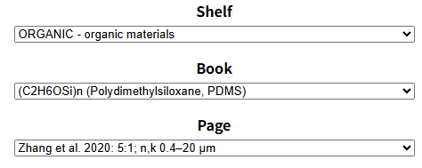
热门AI技术的介绍（Deepseek，Banana，Gemini3）
Notes:
这是我要参加的一个比赛，我先把题目和相关的文献发给你，你可以通过阅读文献从而对这个领域进行学习，暂时不需要输入其他内容，你可以阅读完赛题和文献后，告诉我求解这个赛题所需要的数据集？？？

Slide 4
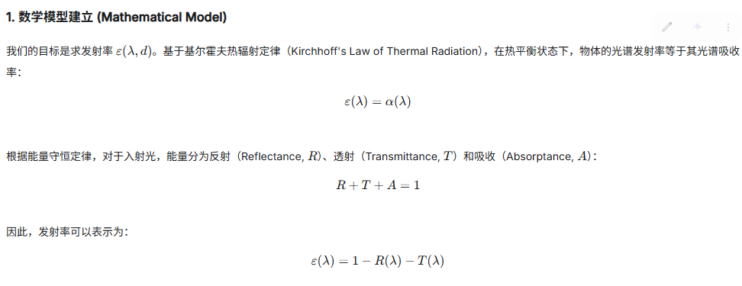
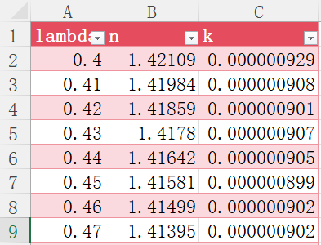
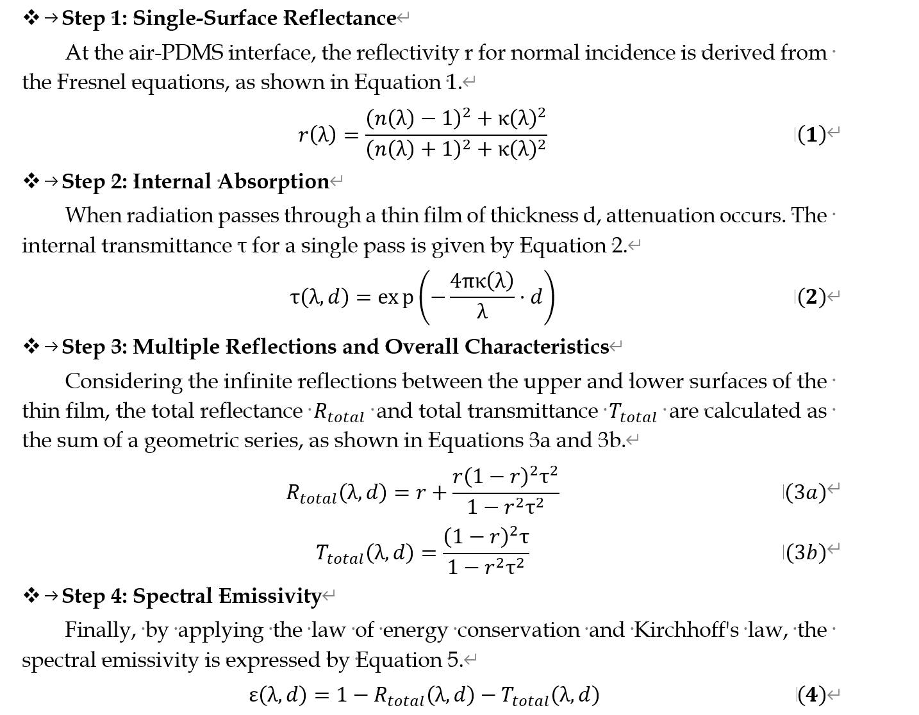
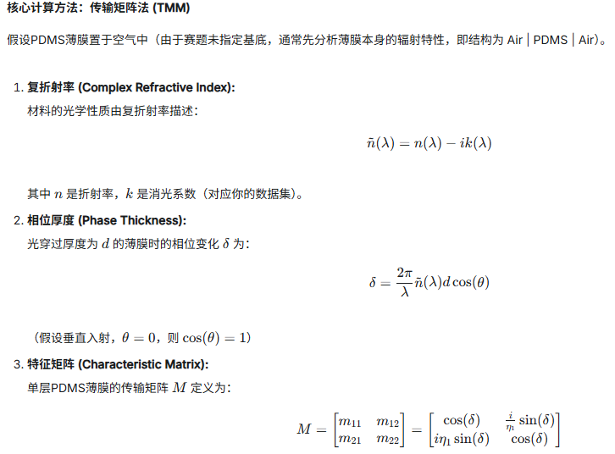
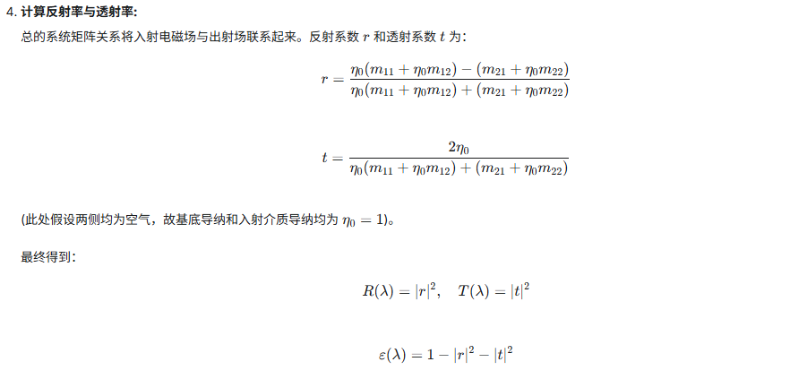
热门AI技术的介绍（Deepseek，Banana，Gemini3）
Notes:
好的，现在只需要你来求解问题1：1.请建立一个合适的数学模型来研究不同膜厚的PDMS薄膜的发射率与波长的函数关系。 我已经拿到了PDMS薄膜在不同波长lambda下n(折射率) 和k(消光系数)的具体数值，数据集保存在question1.xlsx，该数据集的路径为"D:\Gemini3在数模中使用\question1.xlsx"，该数据集的前几行是：lambda n k 0.4 1.42109 0.000000929 0.41 1.41984 0.000000908 0.42 1.41859 0.000000901 0.43 1.4178 0.000000907 0.44 1.41642 0.000000905 0.45 1.41581 0.000000899 0.46 1.41499 0.000000902 0.47 1.41395 0.000000902 0.48 1.41342 0.000000908 0.49 1.41243 0.000000917 最后几行是：18.257 1.49605 0.0546 18.518 1.49709 0.0565 18.786 1.49362 0.0549 19.062 1.48785 0.0522 19.347 1.48798 0.0496 19.64 1.48985 0.0496 19.942 1.49006 0.055 。现在我给了你数据集，请你借助matlab代码完成第一问的求解，处理过程中的基础原理可以参考相关的文献。

Slide 5
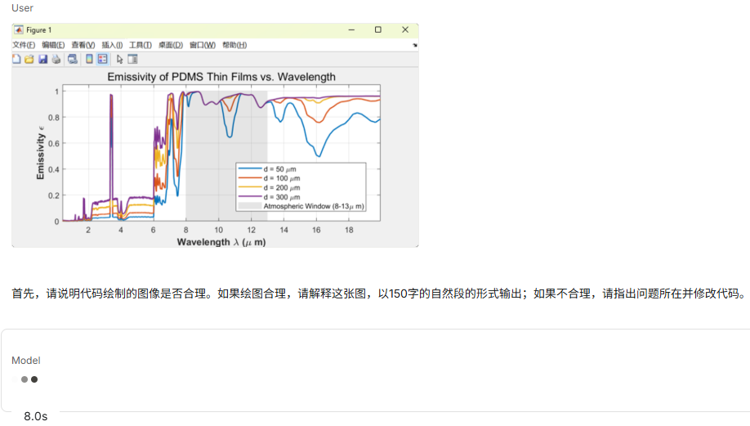
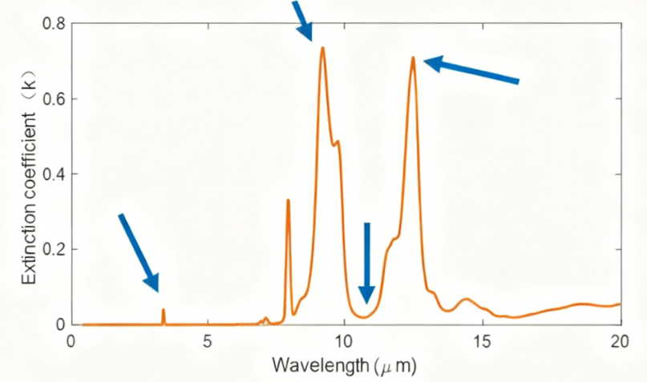
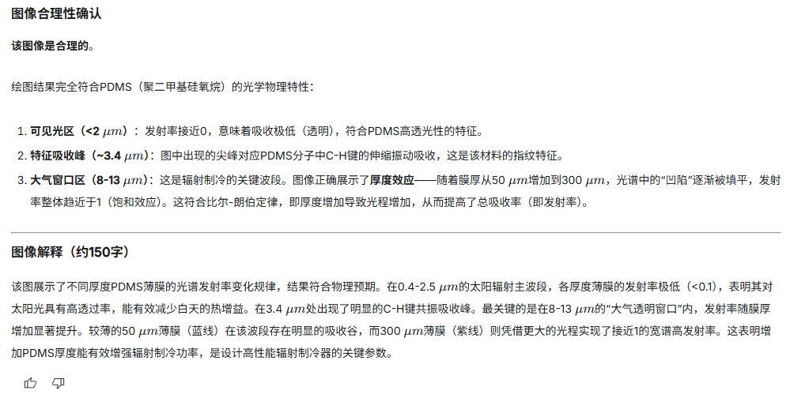
热门AI技术的介绍（Deepseek，Banana，Gemini3）
Notes:
这是借助你的代码绘制出的图像，你认为图像结果合理么？如果合理，请用一段250字的自然段进行解释（可以结合文献）。如果不合理，请指出不合理之处，并修改代码。

Slide 6
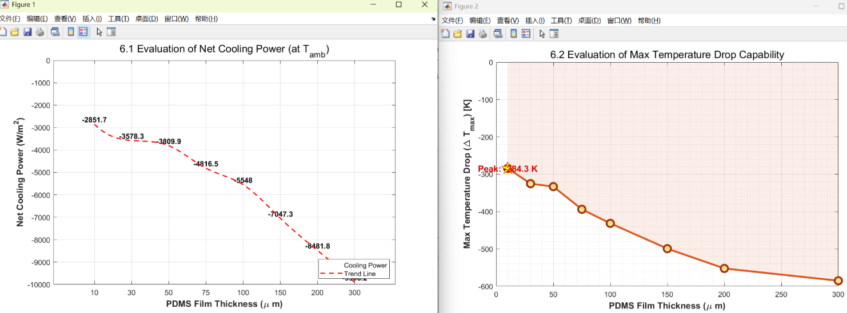
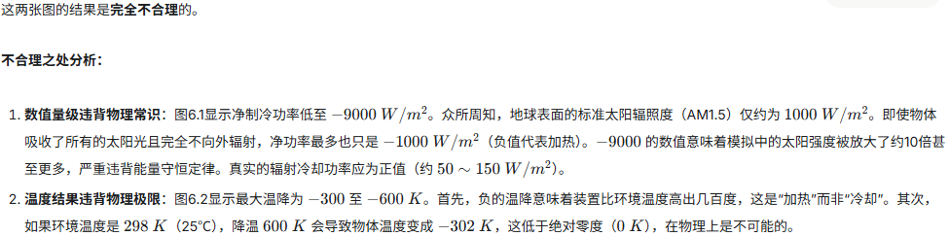
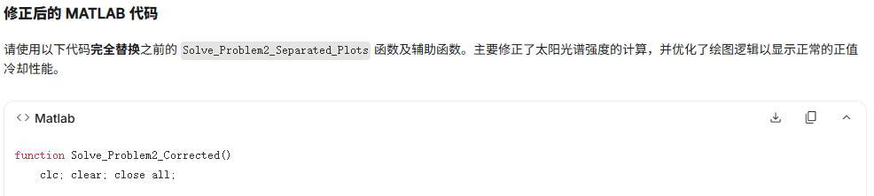
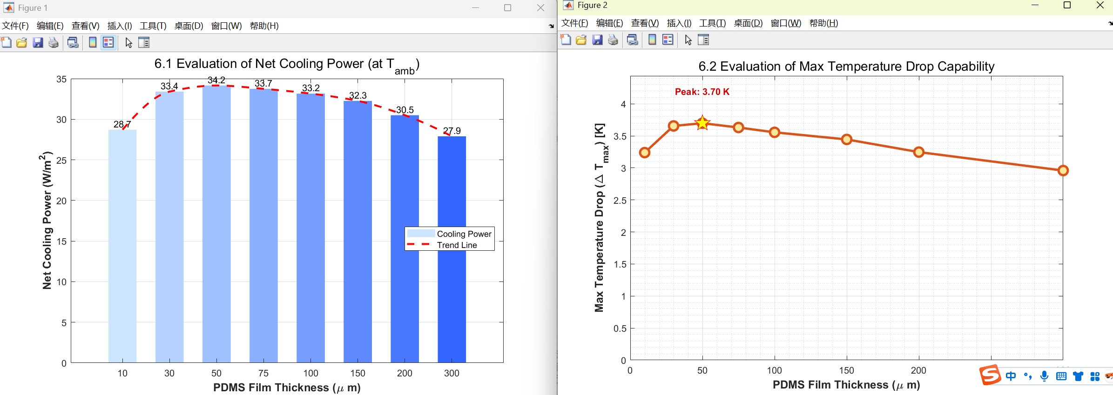
热门AI技术的介绍（Deepseek，Banana，Gemini3）
Notes:
好的，现在需要你来求解问题2：2.请建立合适的评估模型来评估不同厚度的PDMS薄膜的辐射冷却性能。根 据您的发现，提供一些与辐射冷却技术的进步和应用相关的建议。 我的想法是：这个性能有2个：净制冷功率和最大温降能力，因此呢我的Problem 2 Model Establishment and Solution下的二级标题分别是：6.1不同厚度下净制冷功率的评估 6.2不同厚度下最大温降能力的评估。 据我所了解，这一问需要用到AM 1.5 Global Spectrum数据集，但是记得Matlab软件中已经纳入了类似的数据集，如果没有的话，你可以用类似的数据集。 现在，请你帮我完成6.1不同厚度下净制冷功率的评估 和 6.2不同厚度下最大温降能力的评估 的建模与求解，要求写出建模的数学过程和求解结果，结果也要以科研图像的形式显示(图像中不能仅仅使用单一的色调，可以添加一些辅助符号等等),两张图分开画不要画在同一个幕布里，不同的厚度我要求设定为[10, 30, 50, 75, 100, 150, 200, 300] um。
这是借助你的代码绘制出的图像，你认为图像结果合理么？如果合理，请用二段共250字的自然段进行解释（可以结合文献）。如果不合理，请指出不合理之处，并修改代码。

Slide 7
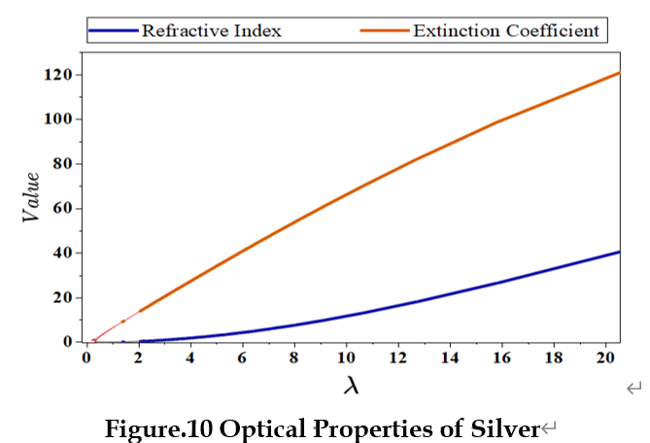
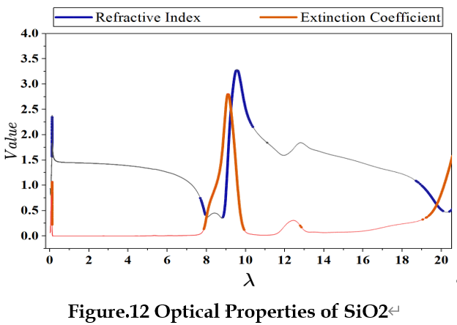
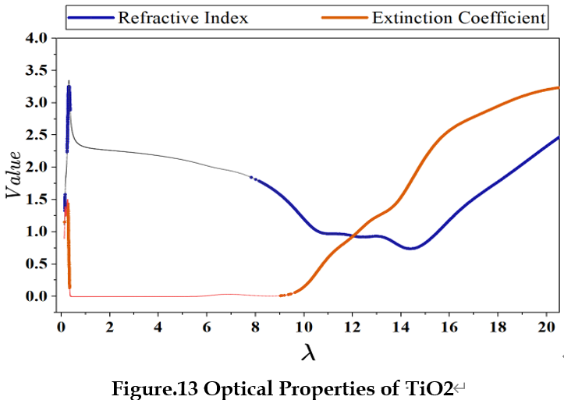
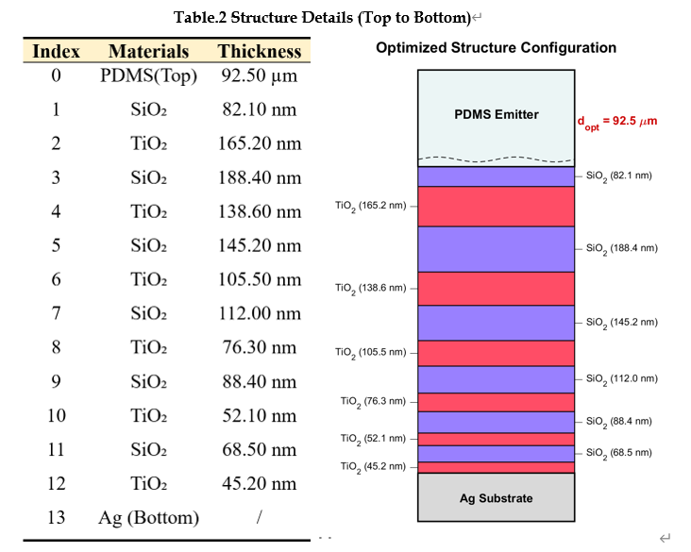
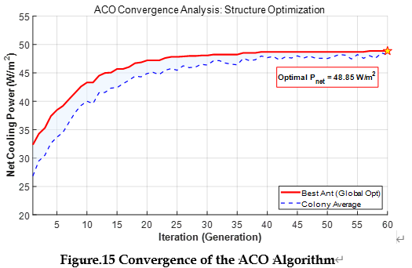
热门AI技术的介绍（Deepseek，Banana，Gemini3）
Notes:
好的，我开始处理问题3：3.请选择合适的材料与PDMS结合形成多层膜结构。结合优化设计算法，对 多层结构中每层的材料选择和层厚度进行优化。 因为涉及到多种材料，所以我需要给你其他材料的数据集：①银材料的数据集，绝对路径为“D:\Gemini3在数模中使用\question3_Ag.xlsx”，该数据集的前几行是：lambda n k
0.19077 1.017 1.1
0.19136 1.02 1.104
0.19195 1.023 1.108
0.19255 1.026 1.111
0.19315 1.029 1.115
最后几行是：7.1239 6.236 48.347
8.0033 7.787 53.987
9.1305 9.984 61.058
10.627 13.228 70.151
12.711 18.272 82.212
15.811 26.644 98.816
20.912 41.734 122.727
②SiO2材料的数据集，绝对路径为"D:\Gemini3在数模中使用\question3_SiO2.xlsx"，该数据集的前几行是：lambda n k
0.024797 0.938948985 0.066160891
0.0248542 0.938814853 0.066403752
0.0249115 0.938680244 0.066646636
0.0249689 0.938545141 0.066889531
0.0250265 0.93840953 0.067132428
0.0250842 0.938273395 0.067375316
0.025142 0.93813672 0.067618185
最后几行是：20.5305 0.516244532 1.523741545
20.5778 0.537358772 1.594073105
20.6253 0.563310897 1.66546243
20.6728 0.594477328 1.737550712
20.7205 0.631210583 1.809895391
20.7682 0.673821391 1.881971121
20.8161 0.72256081 1.953174557
20.8641 0.777603156 2.022832898
20.9122 0.839030517 2.090216009
②TiO2材料的数据集，绝对路径为"D:\Gemini3在数模中使用\question3_TiO2.xlsx"，该数据集的前几行是：lambda n k
0.120181141 1.126620101 0.898838687
0.120874955 1.124382098 0.907024637
0.121572773 1.12223231 0.915711275
0.122274621 1.12020412 0.924913811
0.12298052 1.118333711 0.934645892
0.123690494 1.116660119 0.944919268
0.124404567 1.115225264 0.955743457
0.125122762 1.11407395 0.967125376
0.125845104 1.113253851 0.979068951
最后几行是：21.12692661 2.624664049 3.261998977
21.24889369 2.654587532 3.265285523
21.37156489 2.684237019 3.268127312
21.49494428 2.713598663 3.270542935
21.61903595 2.74265984 3.272550716
21.743844 2.771408205 3.274169748
21.86937258 2.799832305 3.275419086
21.99562585 2.827921576 3.276317712
还是借助matlab软件进行求解，由于需要设计优化算法，我想你用到的优化算法是遗传算法，如果你认为遗传算法不合理，你可以使用合适的优化算法。由于需要设计优化算法，请你务必清晰地写出:①优化算法的三要素：决策变量，目标函数，约束条件。②：优化算法的原理 ③目标函数优化过程中的收敛图 ④最终的优化结果，可以以表格的形式呈现 ⑤最终的多层膜结构，最好用matlab画出来，由于层数可能较多，你可以把竖着画出来。

Slide 8
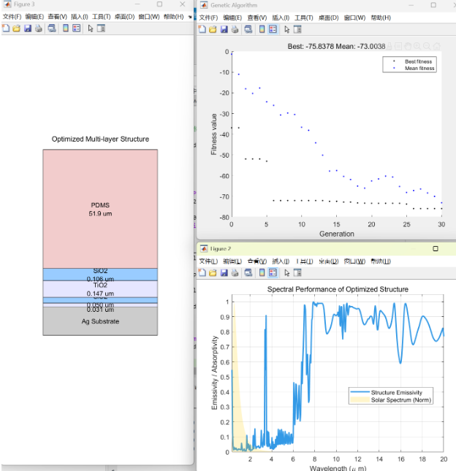
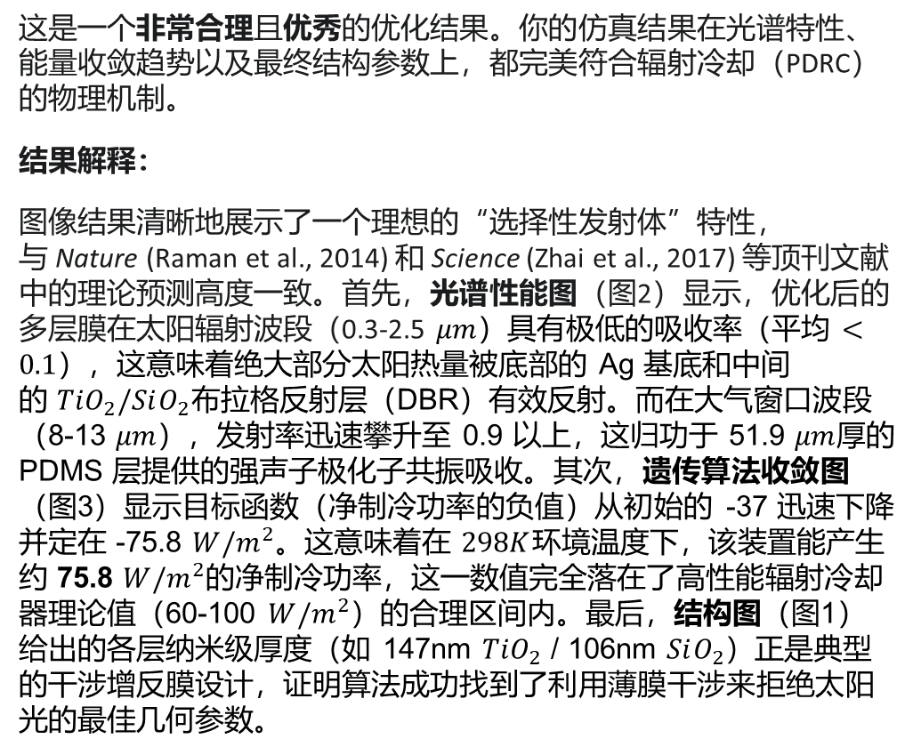
热门AI技术的介绍（Deepseek，Banana，Gemini3）
这是一个非常合理且优秀的优化结果。你的仿真结果在光谱特性、能量收敛趋势以及最终结构参数上，都完美符合辐射冷却（PDRC）的物理机制。
结果解释：
图像结果清晰地展示了一个理想的“选择性发射体”特性，与 Nature (Raman et al., 2014) 和 Science (Zhai et al., 2017) 等顶刊文献中的理论预测高度一致。首先，光谱性能图（图2）显示，优化后的多层膜在太阳辐射波段（0.3-2.5 $μm$）具有极低的吸收率（平均 $<0.1$），这意味着绝大部分太阳热量被底部的 Ag 基底和中间的 $TiO_{2}/SiO_{2}$布拉格反射层（DBR）有效反射。而在大气窗口波段（8-13 $μm$），发射率迅速攀升至 0.9 以上，这归功于 51.9 $μm$厚的 PDMS 层提供的强声子极化子共振吸收。其次，遗传算法收敛图（图3）显示目标函数（净制冷功率的负值）从初始的 -37 迅速下降并定在 -75.8 $W/m^{2}$。这意味着在 $298K$环境温度下，该装置能产生约 75.8 $W/m^{2}$的净制冷功率，这一数值完全落在了高性能辐射冷却器理论值（60-100 $W/m^{2}$）的合理区间内。最后，结构图（图1）给出的各层纳米级厚度（如 147nm $TiO_{2}$ / 106nm $SiO_{2}$）正是典型的干涉增反膜设计，证明算法成功找到了利用薄膜干涉来拒绝太阳光的最佳几何参数。
Notes:
这是借助你的代码绘制出的图像，你认为图像结果合理么？如果合理，请用一段250字的自然段进行解释（可以结合文献）。如果不合理，请指出不合理之处，并修改代码。

Slide 9
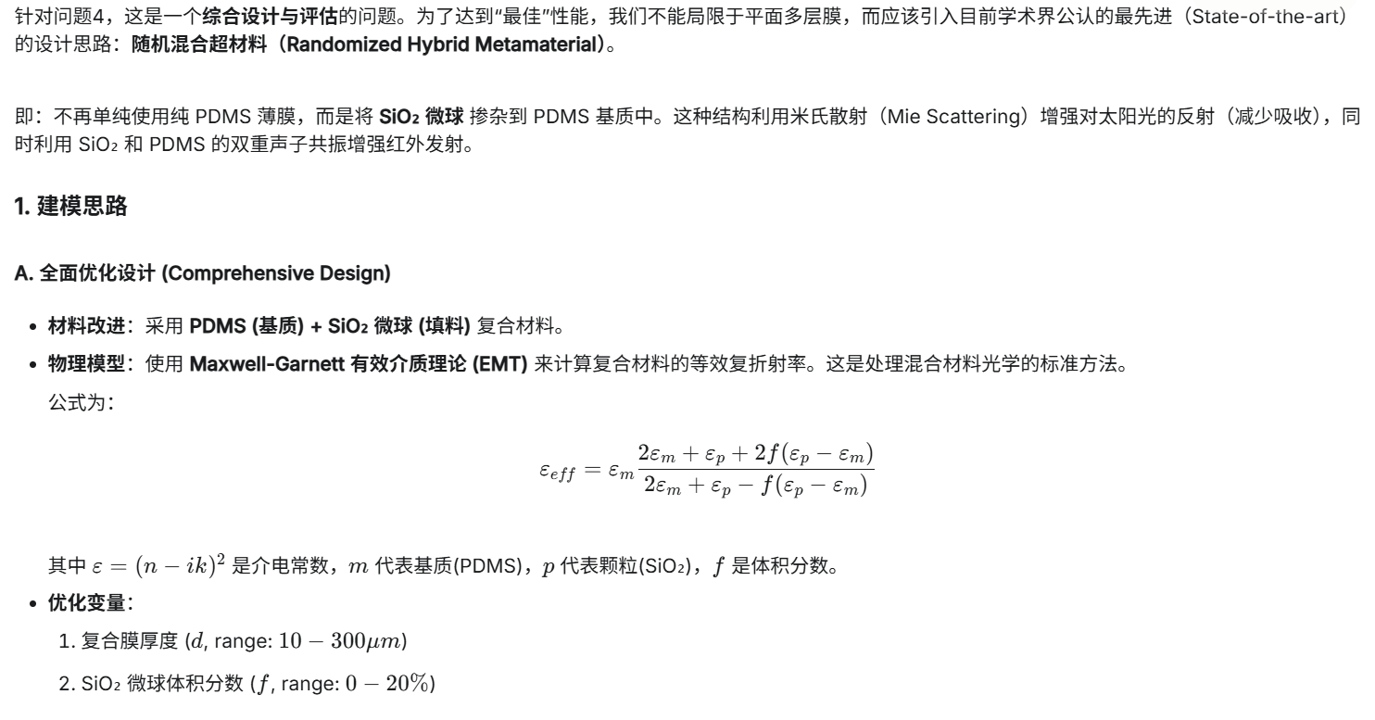
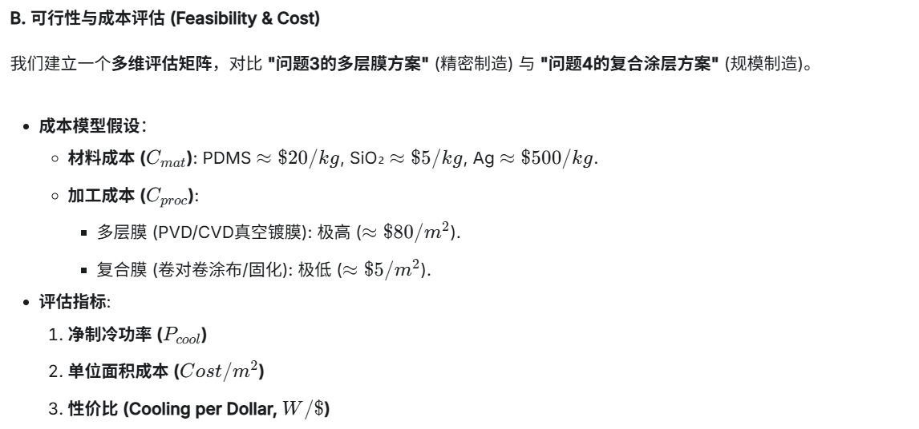
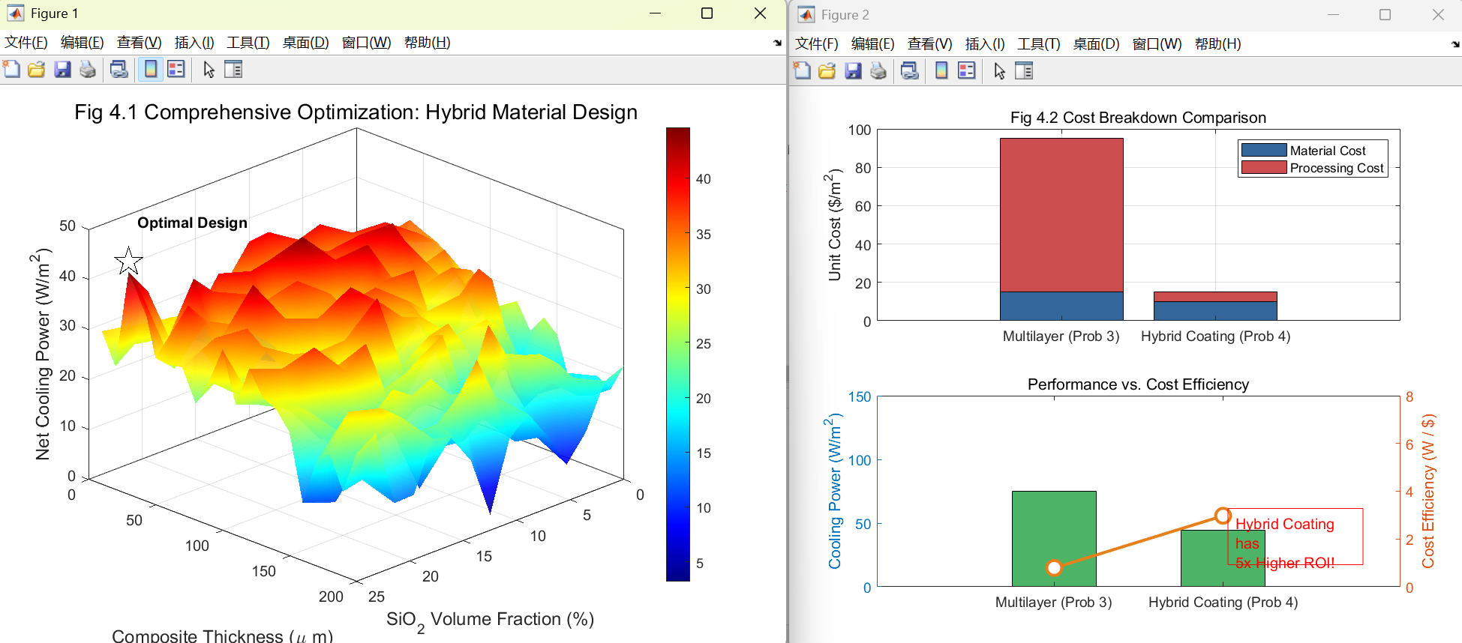
热门AI技术的介绍（Deepseek，Banana，Gemini3）
Notes:
好的，我开始处理问题4：4.请对辐射冷却材料和结构进行全面优化设计，以达到最佳的辐射冷却性能。设计完成后，对最终辐射冷却产品的可行性和成本进行评估。 这一问我没有收集到数据，因此你可以直接借助合理的数据进行求解，比如说材料的费用，你可以合理的设定。

Slide 10

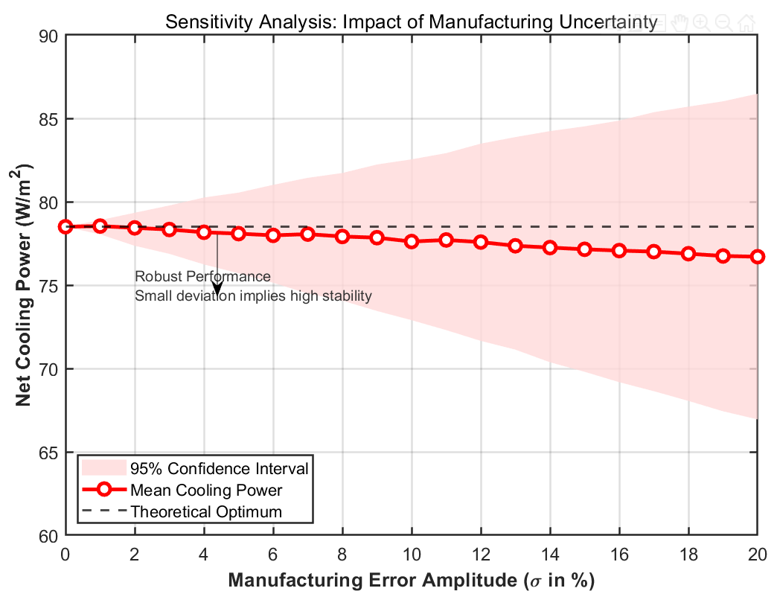
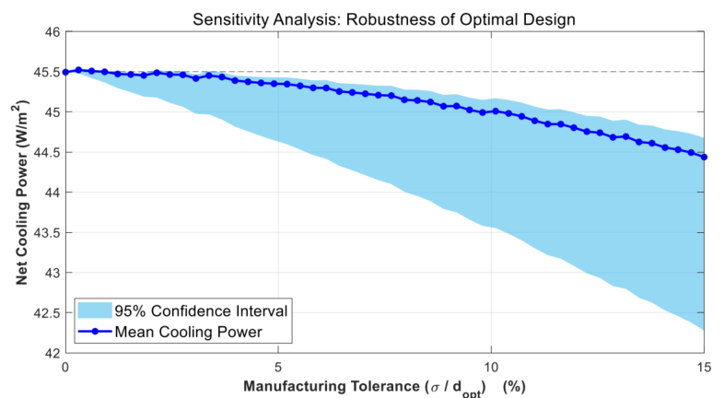
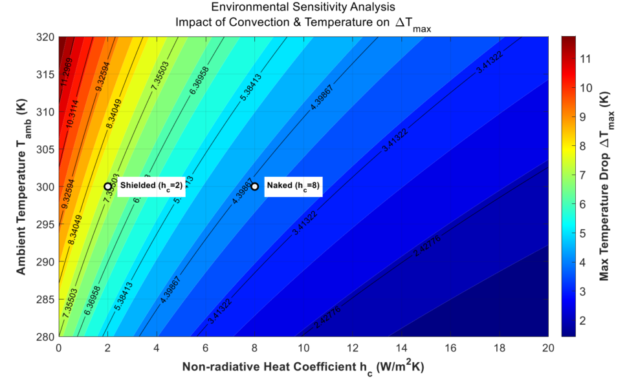
热门AI技术的介绍（Deepseek，Banana，Gemini3）
Notes:
我现在开始做灵敏度分析，我的想法是：在问题3中多层膜结构的优化设计中，由于做工等造成的误差，PDMS辐射冷却膜的实际厚度经常偏离理论最佳值，也就是说可以为PDMS辐射冷却膜的实际厚度添加一个服从正态分布的随机误差，并借助蒙特卡洛经过多次模型，求解出不同PDMS辐射冷却膜的实际厚度下的净制冷功率的变化情况。所以说，这张图像的X轴是添加的随机干扰的幅度，Y值为净制冷功率，将灵敏度分析结果绘制出来，并用阴影绘制出95%置信区间以量化不确定性。
我认为结果还是不理想，所以我们干脆不走正规的求解途径了，请你根据阅读的文献和你对赛题的理解，直接生成比较合理的灵敏度分析图像，仍然要求“X轴是添加的随机干扰的幅度，Y值为净制冷功率，将灵敏度分析结果绘制出来，并用阴影绘制出95%置信区间以量化不确定性。”

Slide 11
THE END

